Slide 1

PROYECTO: Tienda Virtual TechnoShop
Primera entrega
Integrantes:
Martin Alpuche Pech
Ulises Ancona Graniel
Emmanuel Azcorra Balam
Juan Durán Matos
Shaid Bojorquez Interián

Slide 2
Definición del proyecto
BREVE EXPLICACION
Un programa que simule una tienda virtual en donde una persona con una cuenta, pueda comprar diferentes artículos electrónicos que la tienda ofrece, además de contar con una membresía. Habrá un administrador que se encargará de administrar los productos de la tienda, añadiendo nuevos artículos o quitando artículos que no estén disponibles.

Slide 3
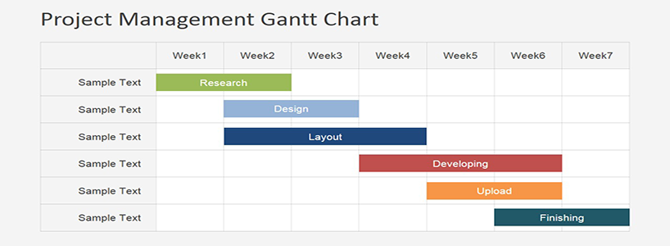


Definición del proyecto
HERRAMIENTAS A UTILIZAR
Diagrama de Gantt para la organizar y mostrar el tiempo de dedicación previsto para diferentes tareas o actividades a lo largo del tiempo.
Google Drive para mantener compartido los archivos del proyecto como los diagramas de clase, las minutas de trabajo, diagrama de Gantt.
GitHub, se crea el repositorio y se controla las versiones del proyecto y todos pueden contribuir en el código
https://github.com/uliancona98/TechnoShop

Slide 4

Definición del proyecto
👤👦👧
PÚBLICO DIRIGIDO
Por lo general, está apto para cualquier tipo de público, sea estudiante, profesor, u ocasional, funciona en los sistemas operativos Windows, Linux y Mac OS (es necesario tener Java instalado).

Slide 5
Definición del proyecto
EVALUACIÓN INDIVIDUAL DEL EQUIPO
Para evaluar el rendimiento del equipo se ha monitoreado el tiempo y asistencia de los integrantes en las reuniones, así como el número de actividades en las que participaron y que tanto aportaron en cada una.
También hemos considerado asignarle un numero del 1 al 3, dependiendo de la dificultad del requerimiento funcional; en la que se tomará en cuenta las horas trabajadas por cada integrante y así evaluarlo.

Slide 6
Definición del proyecto
140-170 - Excelente
100-140 - Bueno
80-100 - Medio
Menos de 80-Deficiente
Avances hasta la primera entrega
Integrante: | Asistencia (1) | D. Usos (1) | D. Clases (1) | Escenarios (1) | Minutas (1) | D. Gantt (1) | Presentación (1) | Codificación(1) | Desempeño
Martin Alpuche | %100 | %30 | %15 | %10 | %0 | %0 | %50 | %0 | 105 Bueno
Ulises Ancona | %100 | %15 | %50 | %0 | %10 | %40 | %40 | %10 | 165 Excelente
Emmanuel Azcorra | %100 | %0 | %0 | %0 | %90 | %60 | %0 | %0 | 150 Excelente
Shaid Bojórquez | %100 | %35 | %25 | %90 | %0 | %0 | %0 | %0 | 150 Excelente
Juan Durán | %100 | %20 | %10 | %0 | %0 | %0 | %10 | %90 | 130 Excelente
TOTAL |  | 100% | 100% | 100% | 100% | 100% | 100% | %100

Slide 7
Roles asignados Ulises Ancona Shaid Bojorquez Martin Alpuche Juan Duran Emmanuel Azcorra
DEFINICION DEL PROYECTO
Requerimientos funcionales:
Ulises
Requerimientos no funcionales: Juan Duran
CODIFICACIÓN
Administración de Usuarios
Shaid, Martin
Acciones del administrador
Juan, Ulises
Diseño de interfaz de usuario
Ulises, Emmanuel
DISEÑO
Escenarios de Uso y Casos de Uso:
Shaid y Martin
Diagrama de clases:
Ulises

Slide 8
Definición del proyecto
MONITOREO DE AVANCES
Contenido | Avance
1. Documento de Requerimientos Funcionales y No funcionales | 100%
2. Diagrama de clases | 100%
3. Minutas de Trabajo | 100%
4. Calendario de Actividades | 0%
5. Estándar de codificación | 0%
6. Diagrama (opcional) y Casos de Uso | 75%
7. Documentación del Código | 0%
8. Evidencia del uso de la arquitectura MVC | 0%
9. Reporte de Contribución Parciales y Final | 0%
10. URL del Repositorio de Código | 10%

